Slide 1
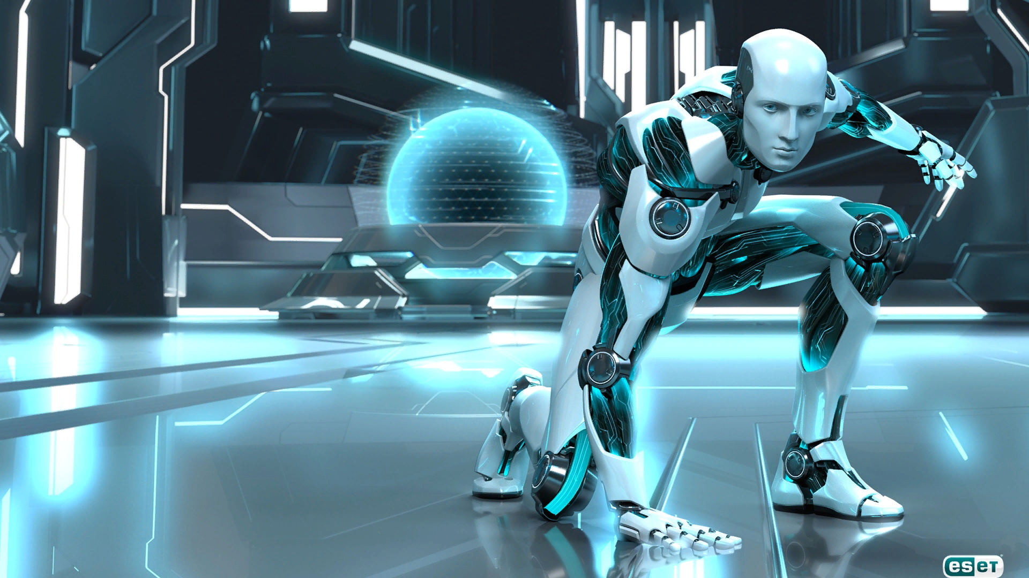
Тема: «Роботы в современном мире».
Автор презентации: Печёрский Виталий Валерьевич, воспитатель ОГКОУ КШИ «Колпашевский кадетский корпус»
Колпашево,2022

Slide 2
Презентация разработана к внеурочному мероприятию по теме: «Роботы в современном мире».
Цель занятия: Познакомить обучающихся с научно-техническими достижениями в сфере робототехники.
Задачи:
Рассмотреть плюсы и минусы развития робототехники в мире, стране;
Прививать обучающимся интерес к научно техническому прогрессу, стремление к изучению точных дисциплин, программирования и тд.;
Развитие кругозора обучающихся;
Развитие патриотизма.
Целевая аудитория: обучающиеся 7-11 классов.

Slide 3
Что такое робот?
Слово «робот» было придумано более 100 лет назад чешским писателем Карелом Чапеком. Сначала оно использовалось только в фантастике. Позже так стали называть механизмы, способные производить действия, похожие на человеческие.
Ро́бот (чеш. robot, от robota — «подневольный труд») — автоматическое устройство, предназначенное для осуществления различного рода механических операций, которое действует по заранее заложенной программе.

Slide 4
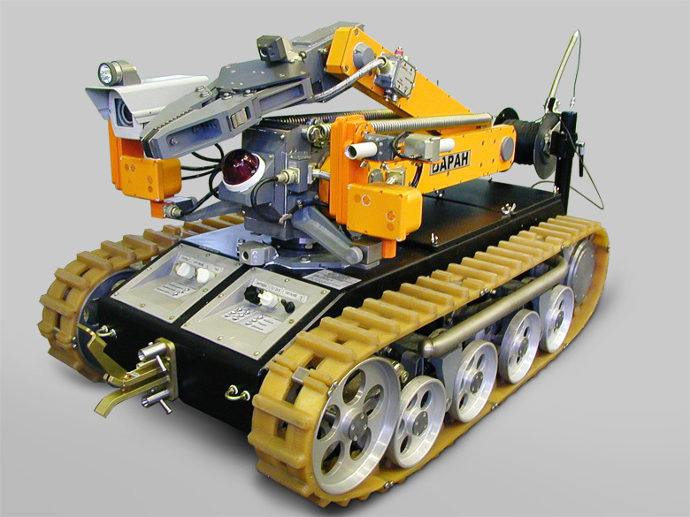
Приближающаяся эпоха роботов -это результат научно-технического прогресса.
Эти механические агенты были созданы, чтобы помогать людям с особо опасной работы и повседневной работой. И, действительно, они способны на многое. Они могут выполнять любые операции, в соответствии с программой, установленной в них. Например, они могут
помочь со стиркой, облегчить
процесс приготовление пищи,
отвечать на телефонные звонки,
поднимать упавшие предметы,
разминировать бомбы
и даже работать с радиоактивным
материалом.

Slide 5
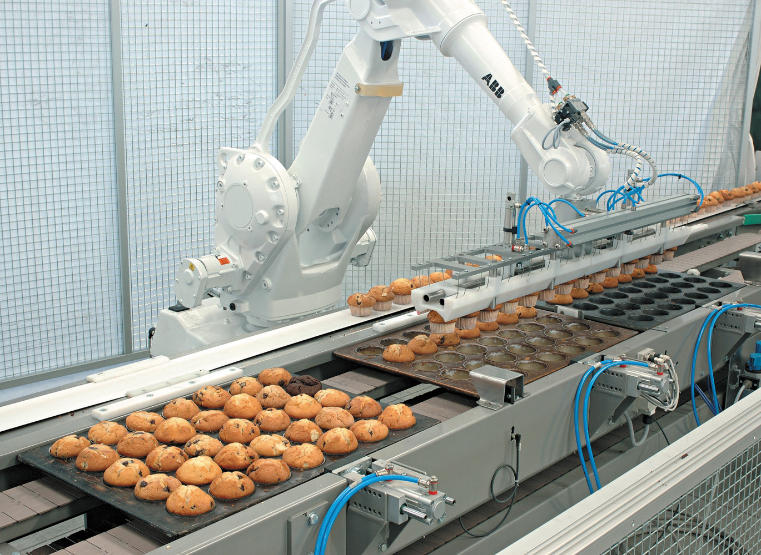
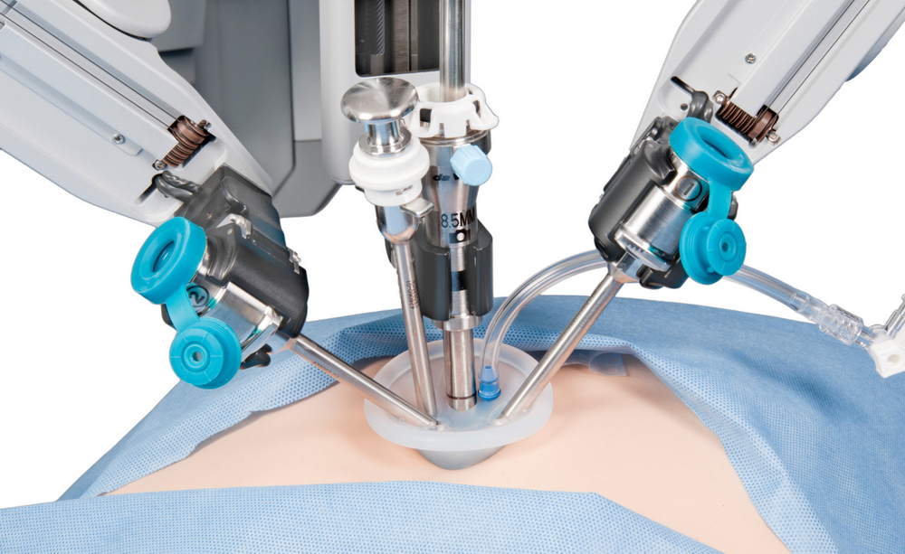
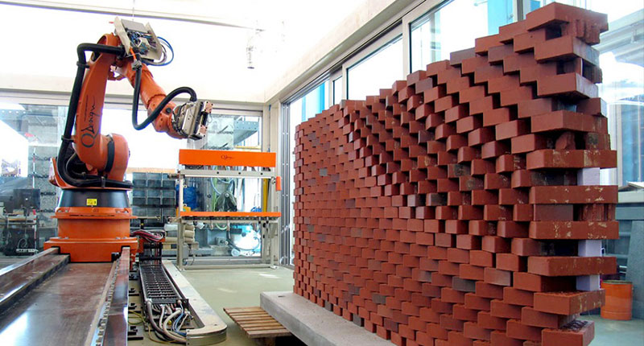
Применение роботов в современном мире.

Slide 6
В настоящее время современная промышленность находится на таком этапе развития, что любой технологический процесс не обходится без средств автоматизации.

Slide 7
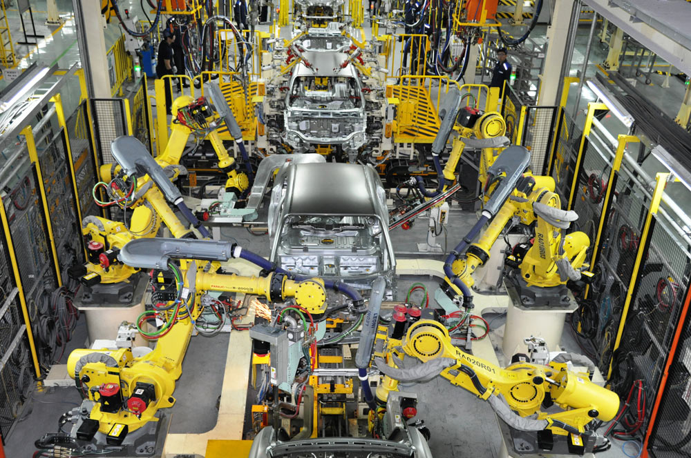
В последнее годы используется все больше и больше компьютеров и роботизированных заводов, для технического прогресса.

Slide 8
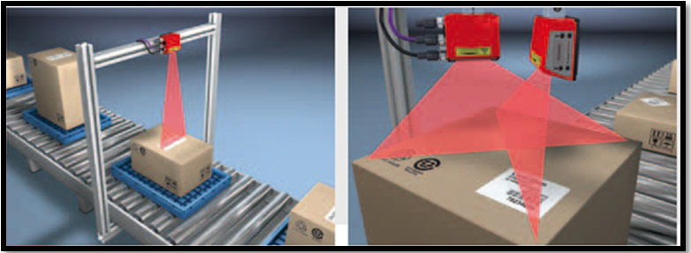
Системы идентификации по штрих-коду и автоматической отправке посылок.

Slide 9
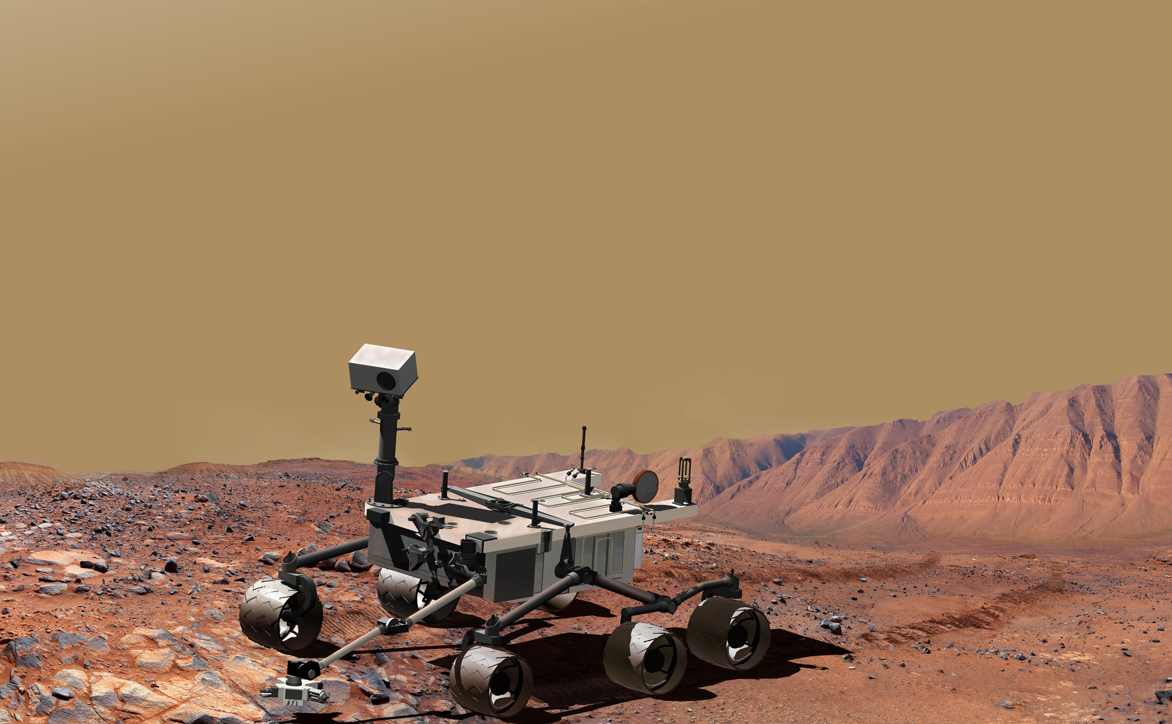
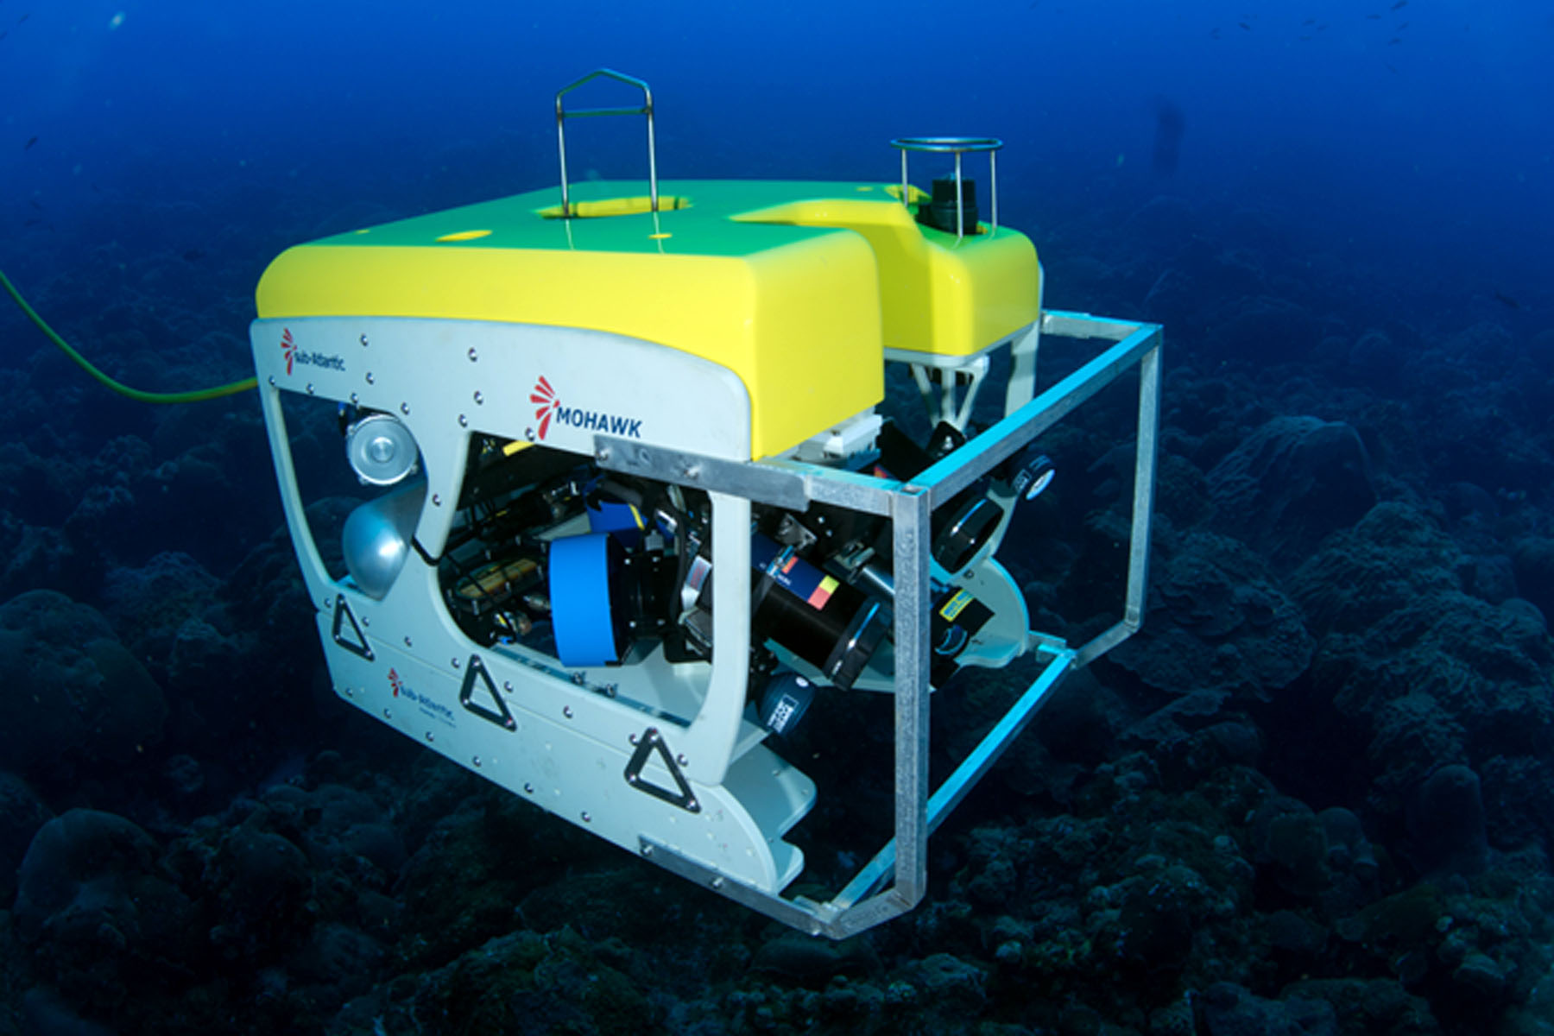
Через некоторое время, пожалуй, робота можно будет встретить в каждом доме.
Кроме того, роботы могут быть использованы для самых сложных и опасных работ. Их уже отправляли изучать другие планеты или исследовать подводные пространства. Они используются на заводах для сборки машин и прочей электроники. Кажется, что справиться с такой работой можно, только доверив ее роботам. Человекоподобные роботы с искусственным интеллектом будут широко использоваться новыми поколениями.

Slide 10
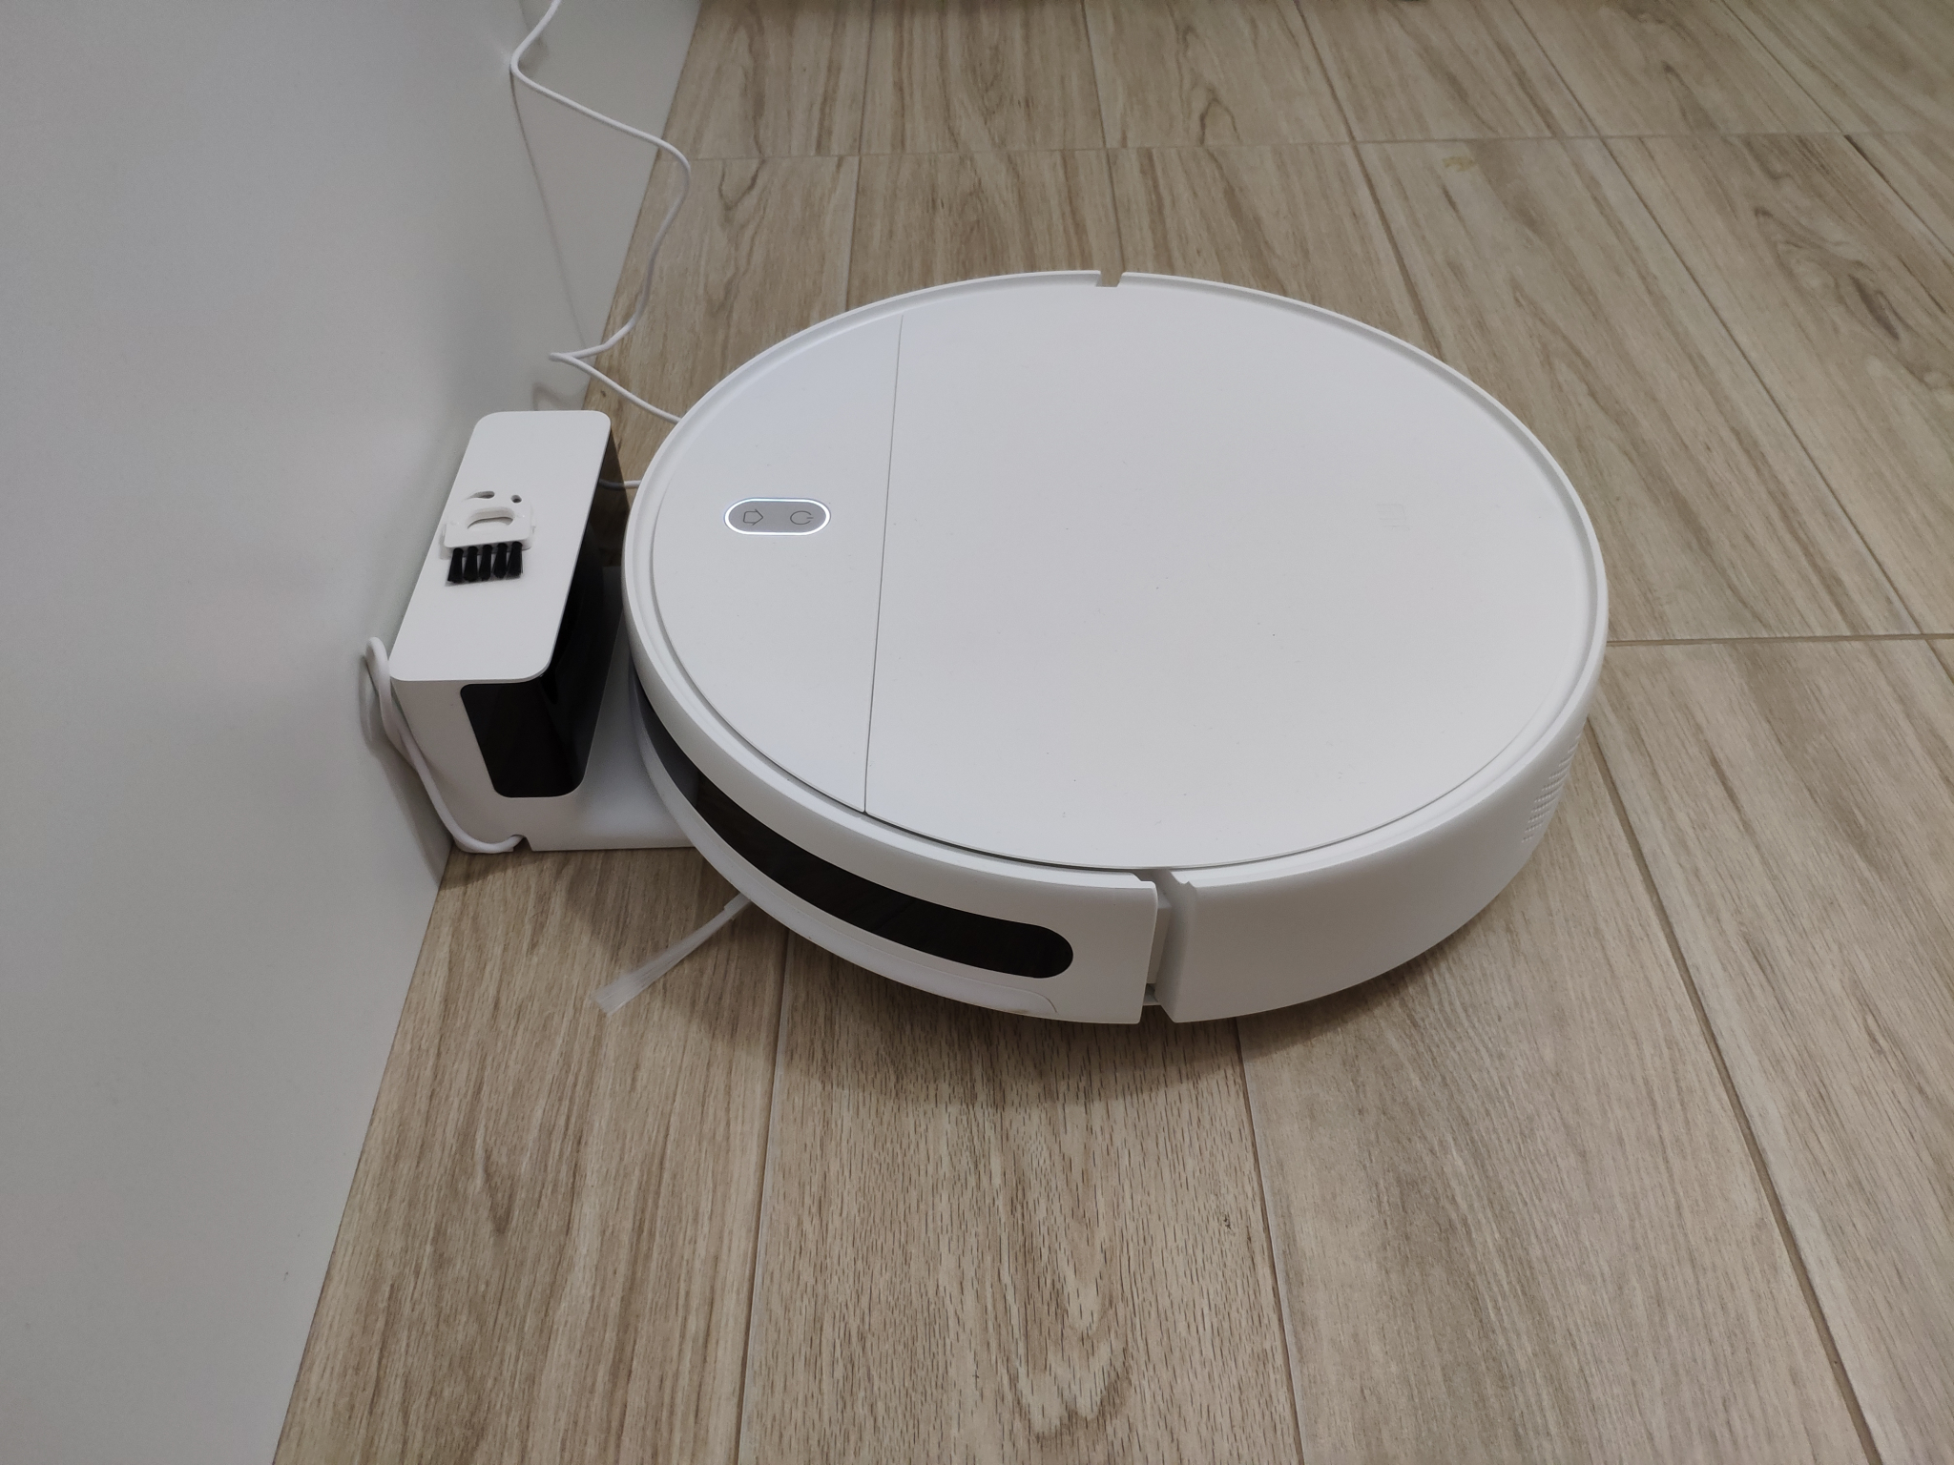
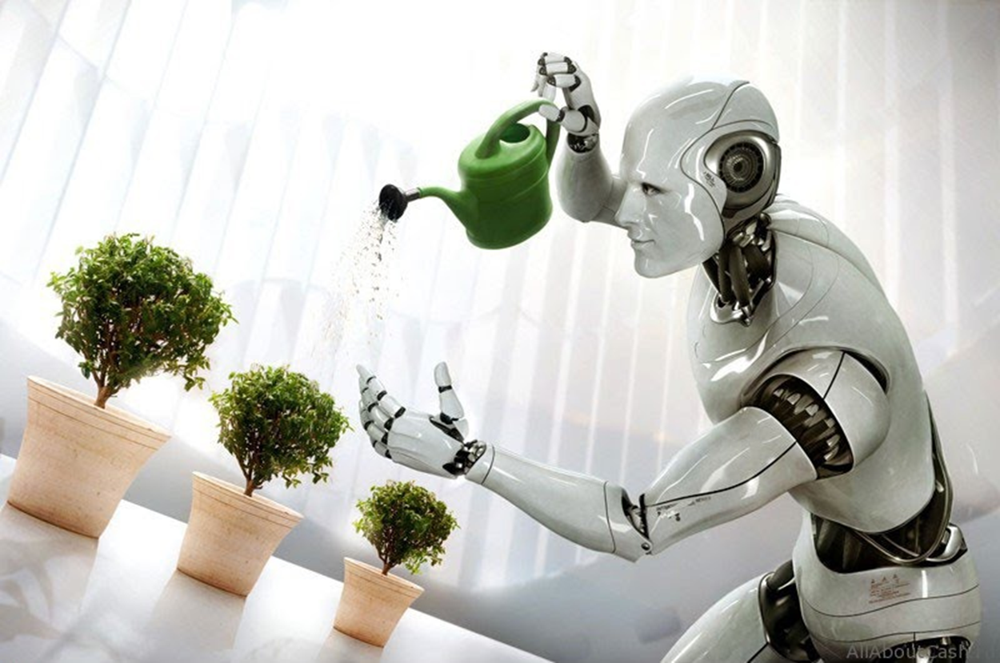
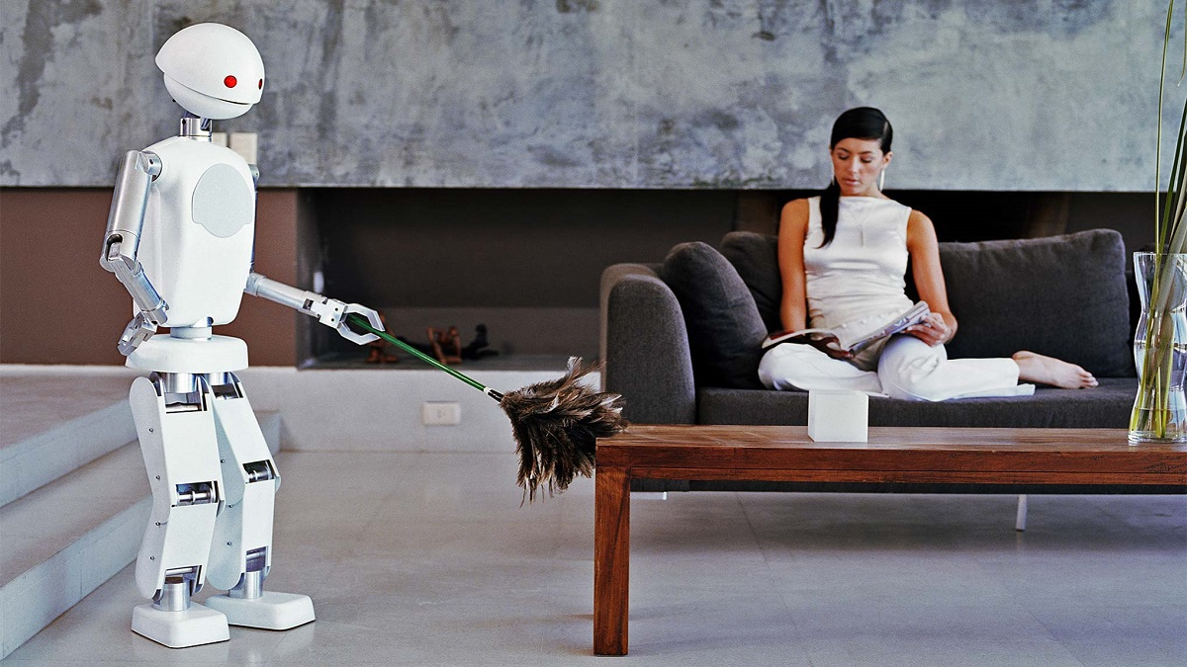
Применение роботов в быту.
Робот-пылесос – это умный гаджет, предназначенный для уборки мусора или протирания полов в квартире без участия человека.

Slide 11
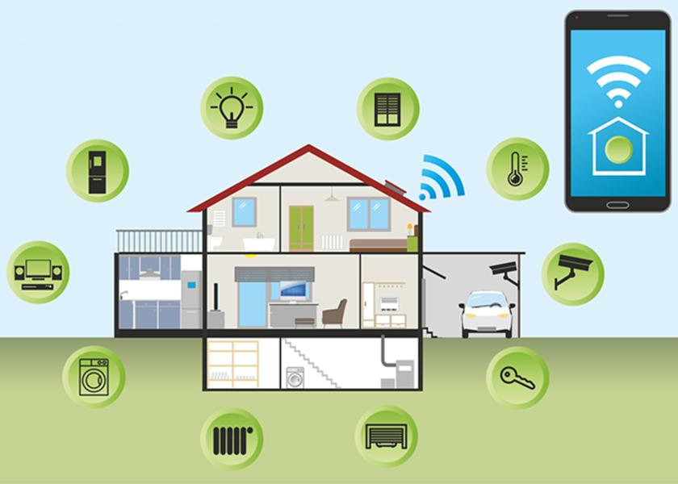
Умный дом – тоже робот?

Slide 12
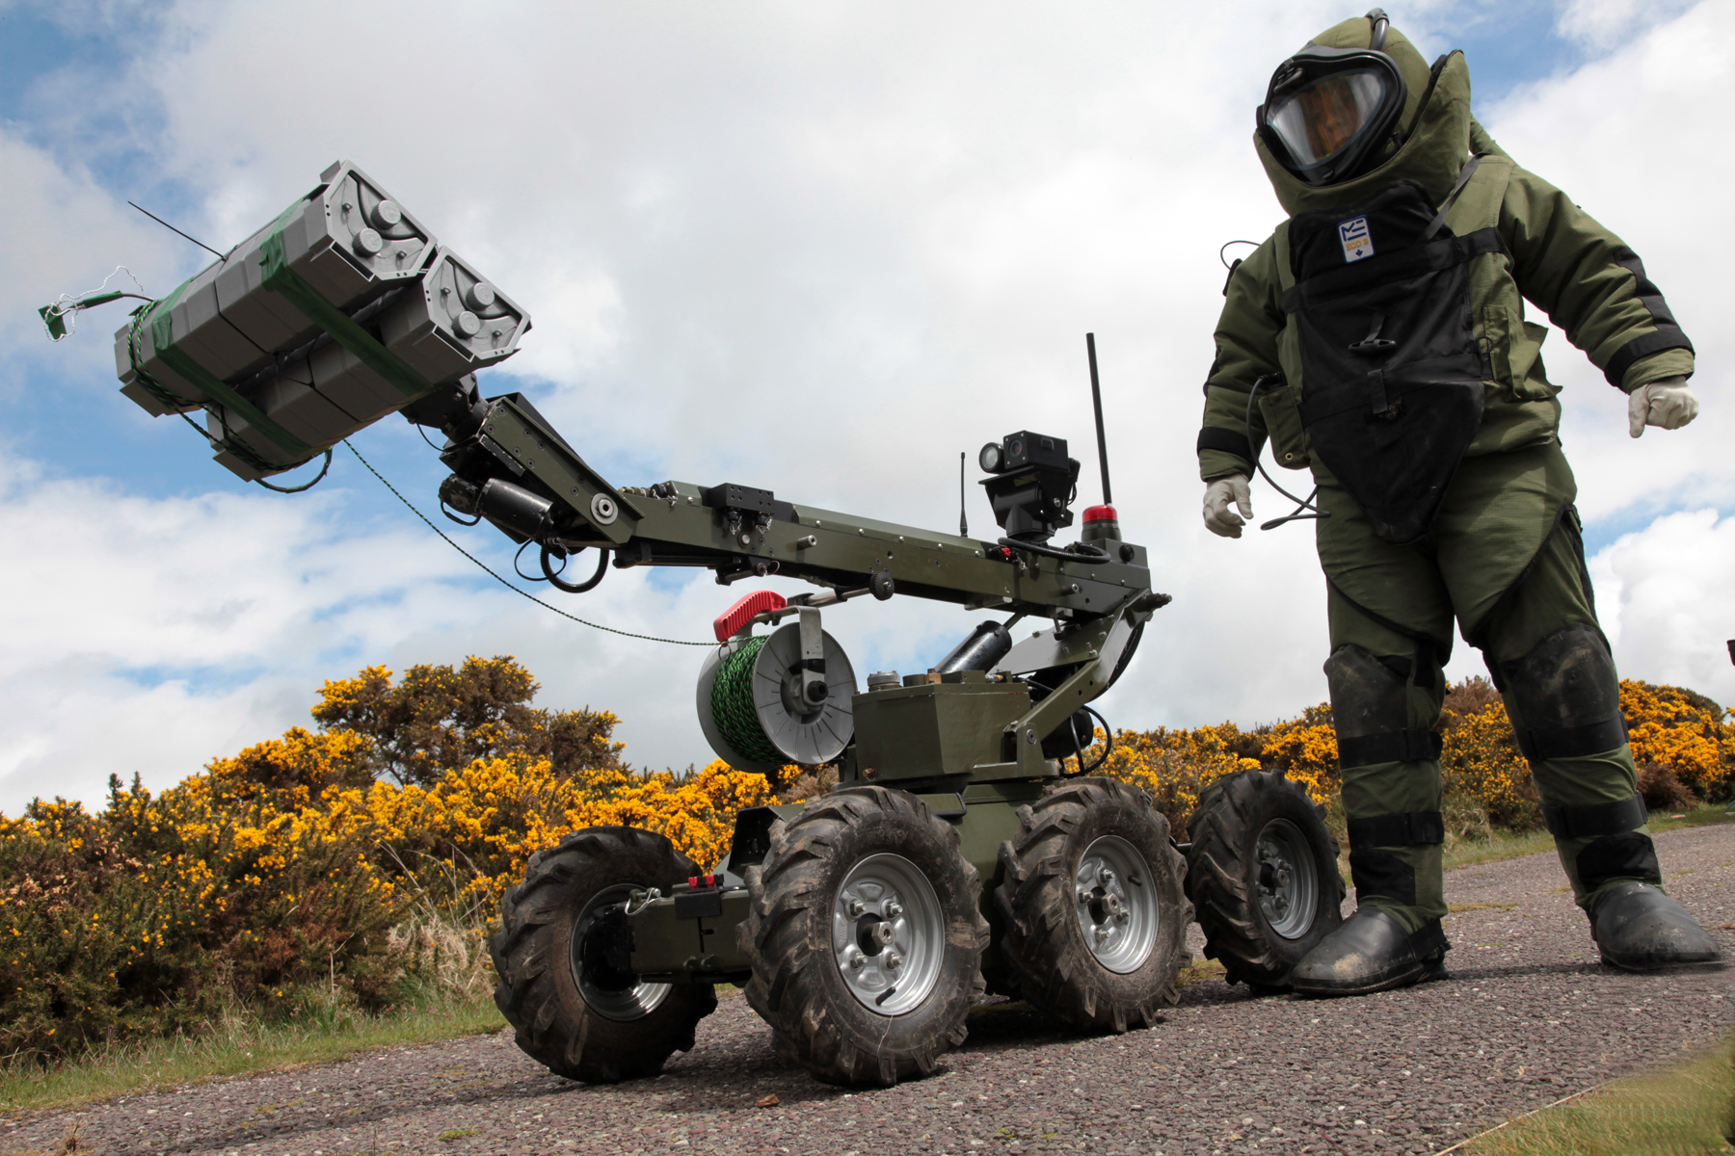
Люди создавали роботов не только для помощи по дому, но и для военных конфликтов, а также для использования специальными службами.
Робот-сапёр

Slide 13
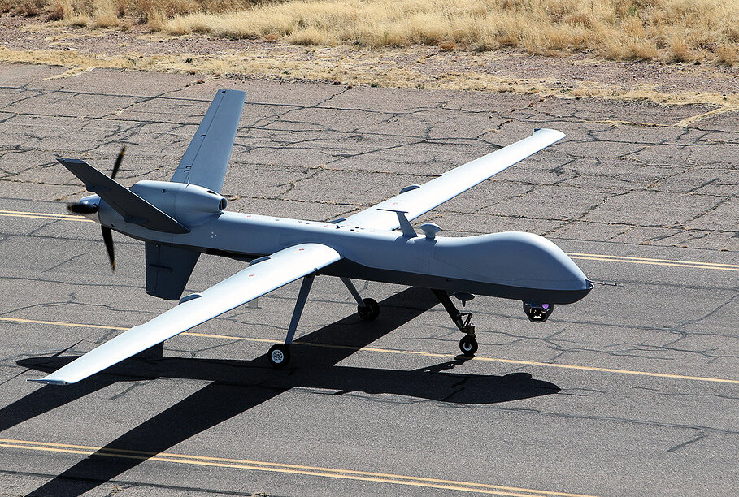
АСУ-1 "Валькирия" — это беспилотный авиационный комплекс военного и гражданского назначения.

Slide 14
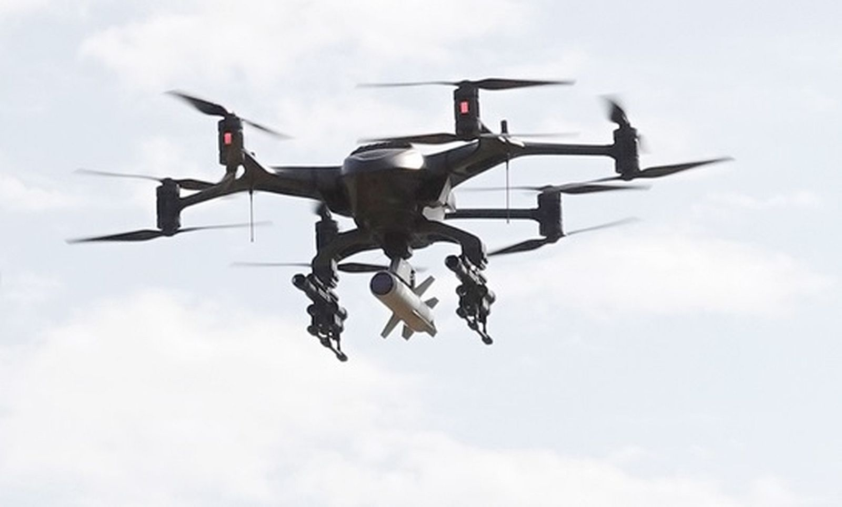
Военный квадракоптер с ракетой.

Slide 15
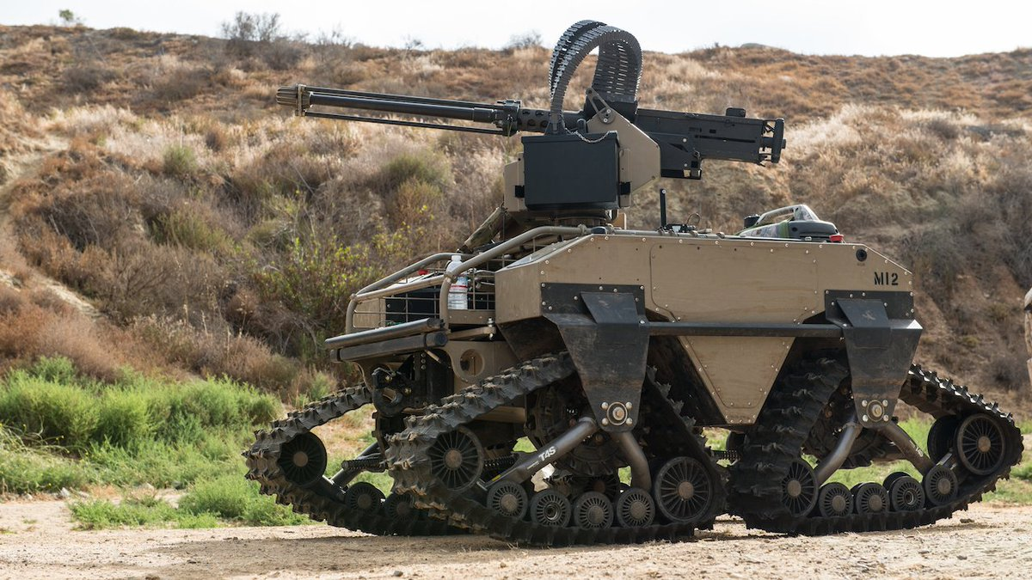
Беспилотная атакующая самоходка.

Slide 16
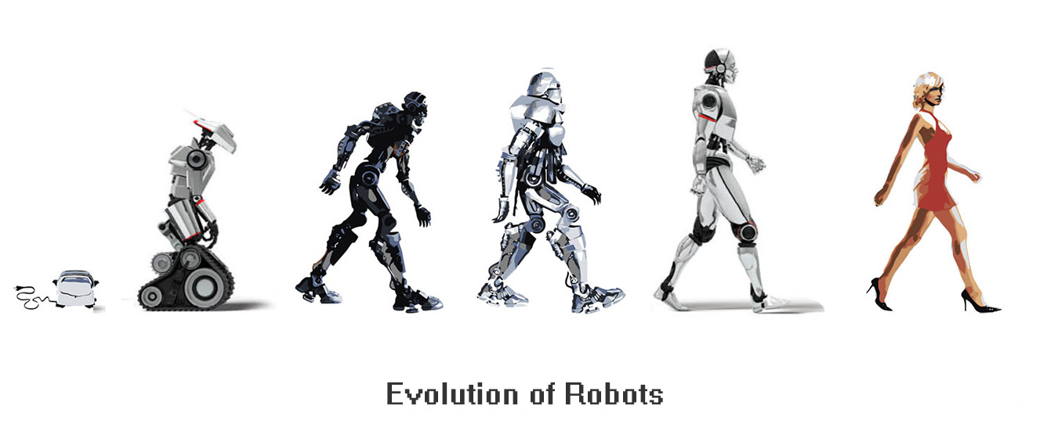
Выводы: Роботы плотно вошли в нашу жизнь и уже трудно представить наш современный мир без роботов. Они проникли во все сферы человеческой деятельности полностью или частично заменили людей, иногда оставляя без работы, а иногда спасая их жизни.

Slide 17
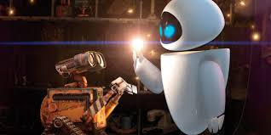
Спасибо за внимание!

Slide 18
При создание презентации использовались материалы находящиеся в открытом доступе сети интернет.
https://www.google.com/
https://yandex.ru/

